Slide 1

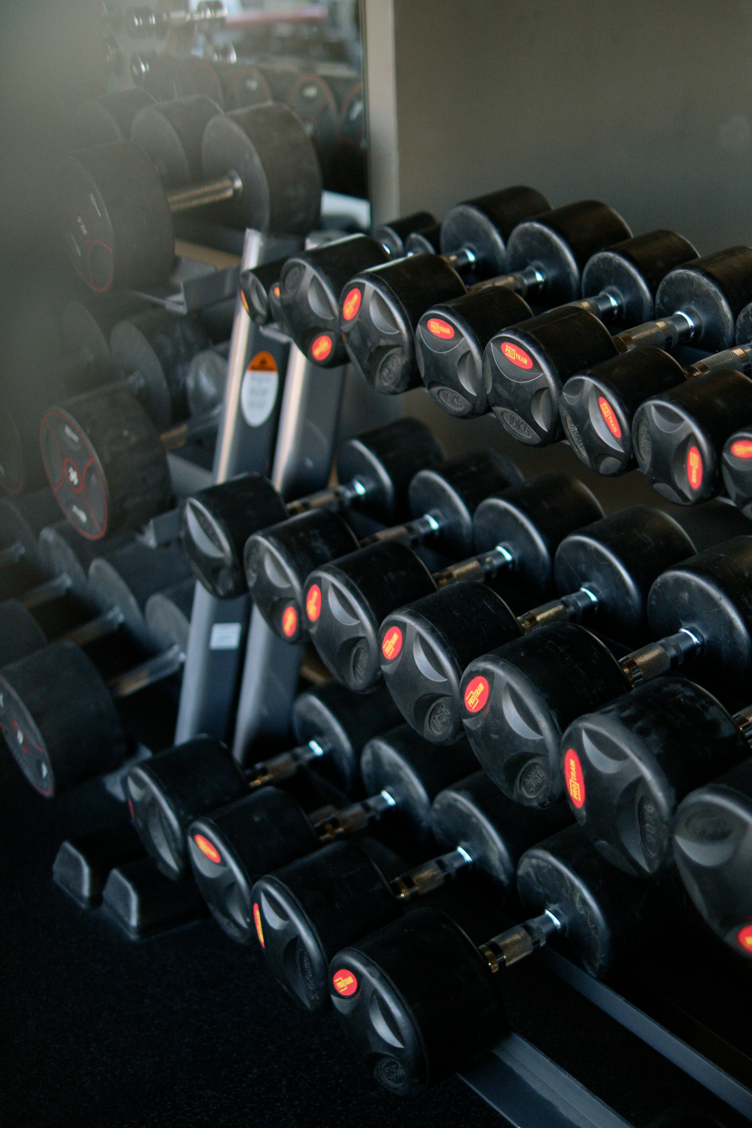

UMIDADE E TEMPERATURA DESREGULADAS EM ACADEMIAS

Slide 2
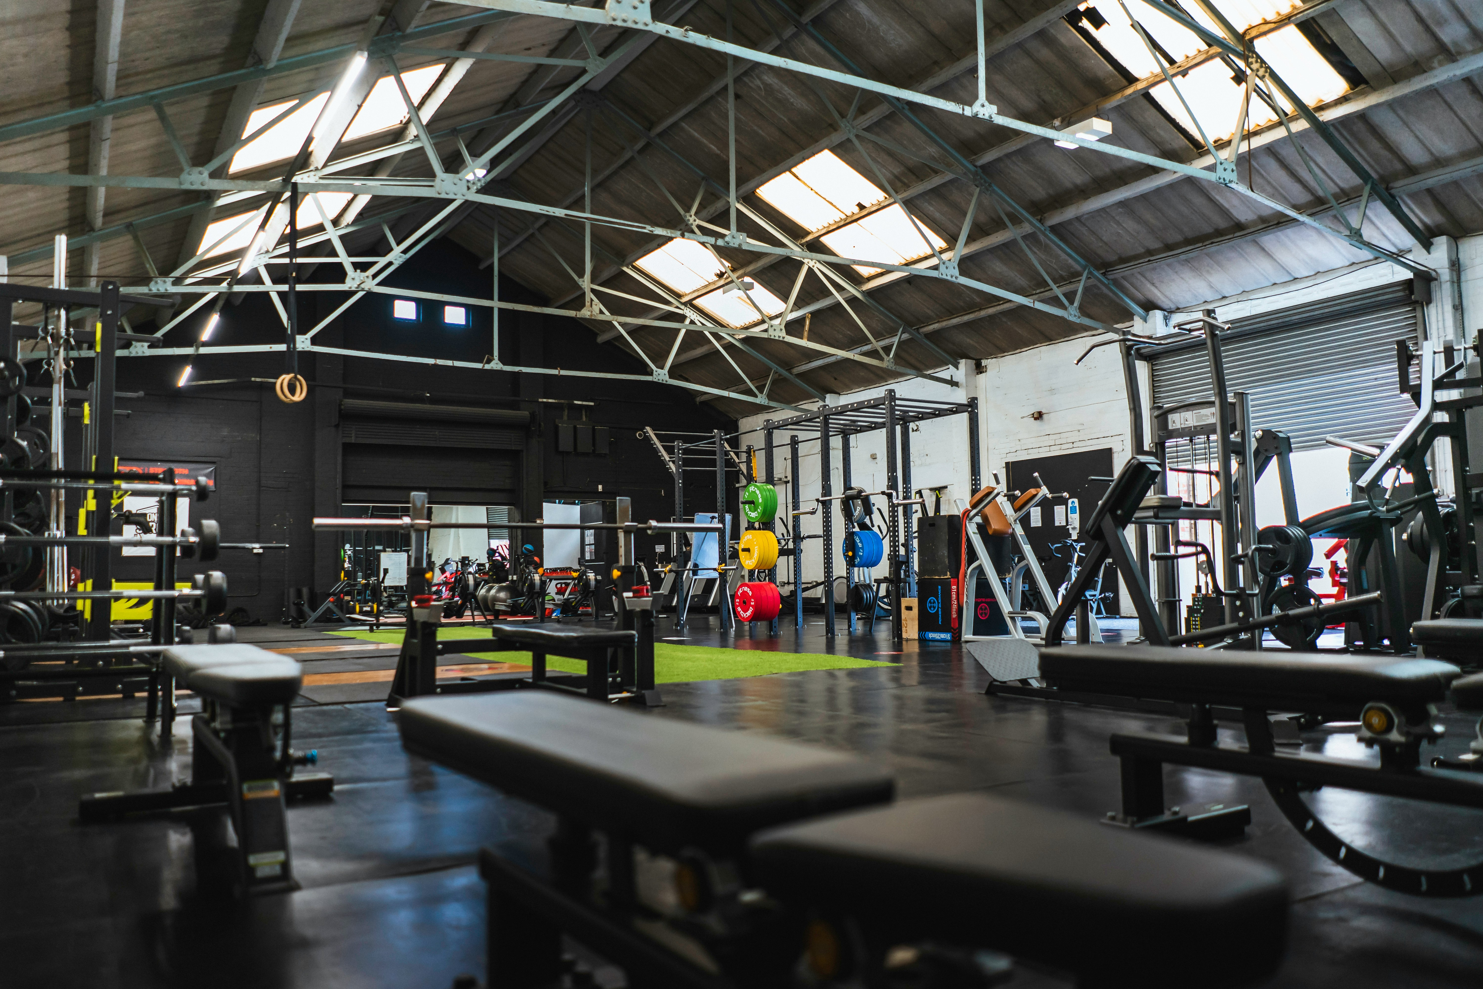

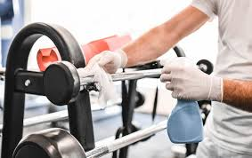


ONDE ESTÁ O PROBLEMA? QUAL É O PROBLEMA?
Os três maiores motivos para clientes trocarem de academia:
Temperatura Indesejada
Higiene do Ambiente
Intensifica a Necessidade de Manutenção

Slide 3
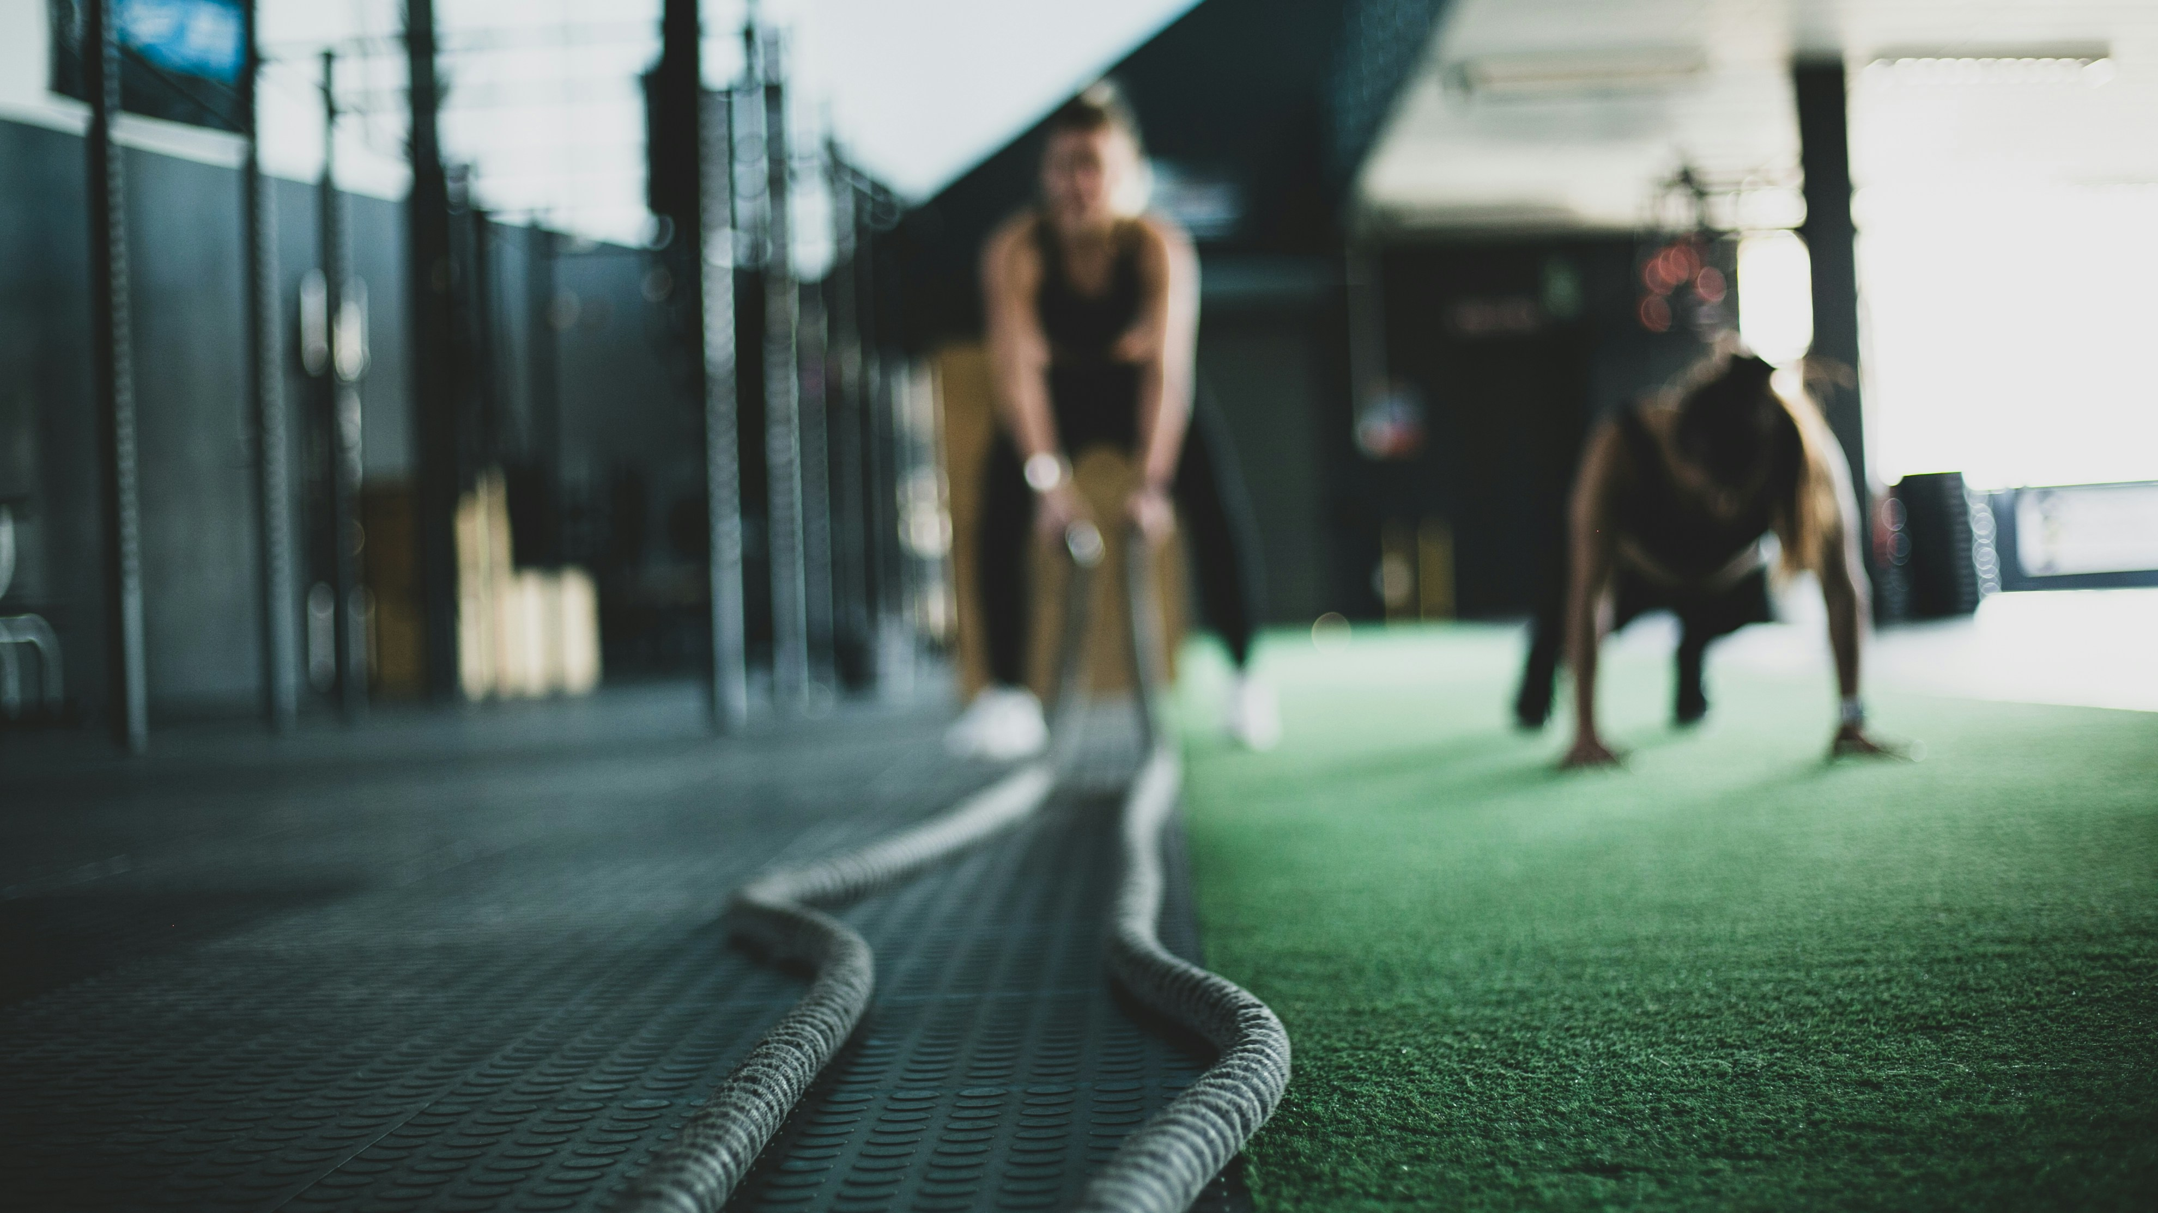
QUEM SOFRE COM ESTE PROBLEMA? QUEM É O PRINCIPAL AFETADO?
PROPRIETÁRIOS
USUÁRIOS
Custos elevados
Temperatura indesejada
Insatisfação dos clientes
Equipamentos não funcionais
Regiões litorâneas
Problemas de saúde

Slide 4
ESTE PROBLEMA TENDE A AUMENTAR OU DIMINUIR?

Slide 5
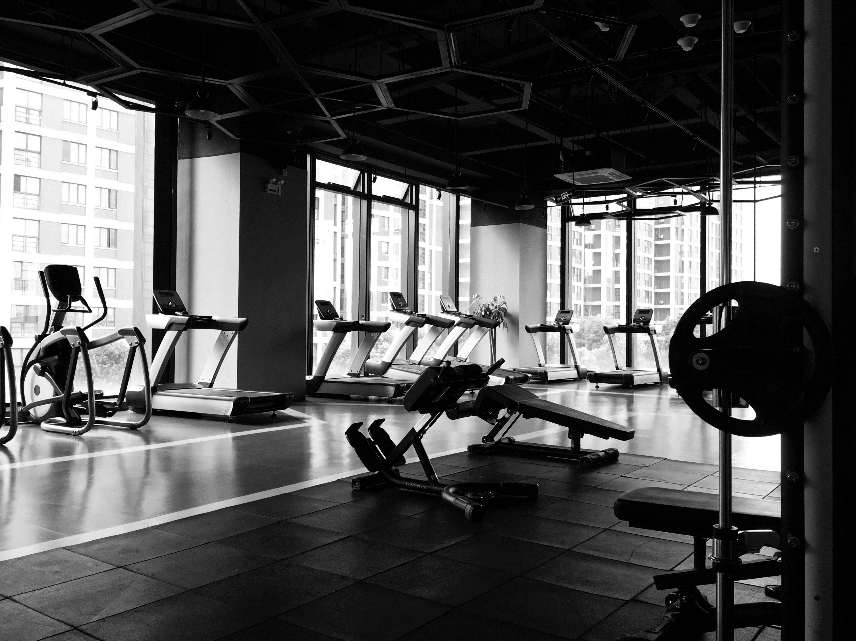


CRESCIMENTO DO MERCADO FITNESS
Valor do Mercado: Avaliado em cerca de US$ 96 bilhões em 2023.
Projeção de Crescimento: Espera-se um crescimento anual de 4% a 6% até 2028.
O Brasil está entre os países com o maior número de academias, ocupando a segunda posição global, atrás apenas dos Estados Unidos.
Nos Estados Unidos, o número de membros de academias cresceu cerca de 64 milhões em 2022.
34.5k
38.4k
12.3k

Slide 6
QUANTO CUSTA ESTE PROBLEMA?
Exemplo baseado em dados de uma academia real
Setembro de 2023:
28 desistências e quebras de contratos anuais.
33% do faturamento daquele mês, aproximadamente R$10.000,00.
Cerca de 30% saem por:
Qualidade das Instalações,
Atmosfera e Ambiente.
Valores de manutenção
em até
R$2.000,00 mensalmente.

Slide 7
O PROBLEMA AFETA OS ASPECTOS DE SUSTENTABILIDADE?
Causas possíveis repercussões ambientais
Materiais utilizados para a produção: ferro, aço, plástico e componentes eletrônicos.
Doar? Vender? Reciclar? Descartar?
Venda de equipamentos reutilizados.
Academias sustentáveis.

Slide 8


JÁ EXISTE ALGUM MOVIMENTO PARA RESOLVER O PROBLEMA?

Slide 9

JÁ EXISTE ALGUM MOVIMENTO PARA RESOLVER O PROBLEMA?
Os projetos que já existem, não são objetivamente criados para ambientes de academia.
Várias empresas estão trabalhando para desenvolver soluções específicas para essas condições desafiadoras.
Objetivo: controlar a temperatura e umidade do espaço todo, podendo sim se adaptar a uma academia, porém não garantindo a adaptação personalizada em pequenas partes.

Slide 10
AGRADECEMOS A SUA ATENÇÃO!
Nome/Ra:
Diego Lima / 01242042
Gustavo Henrique / 01242119
Izael Reis / 01242032
Pedro Cruz / 01242069
Ricardo de Oliveira / 01242024
Vitor Kaynã / 01242098

